Slide 1
小專題製作 Game 2048
2016/06/16
李至穎

Slide 2
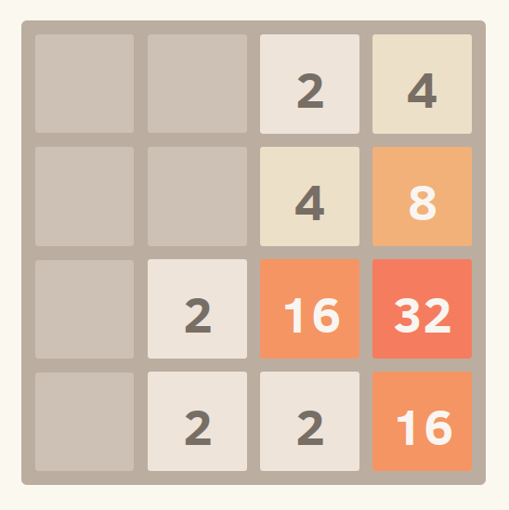
2048遊戲介紹
《2048》是一款單人線上和移動端遊戲，由19歲的義大利人Gabriele Cirulli於2014年3月開發。遊戲任務是在一個網格上滑動小方塊來進行組合，直到形成一個帶有有數字2048的方塊。
滑塊類遊戲(Sliding puzzle)，是種在平面上滑動數塊平滑的板塊以拼成特定排列的智力遊戲。

Slide 3
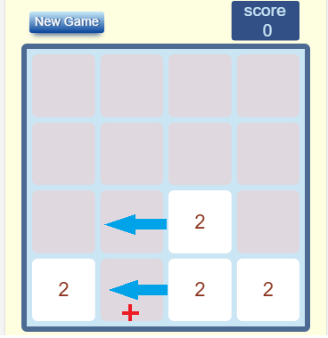
2048規則介紹
利用方向鍵或是滑動畫面操作方塊
方向鍵左，把所有方塊往畫面左邊靠齊，同往左滑動，以此類推
當左邊的方塊數字和移動的方塊相等時就合併成一個，方塊內數字相加，例: 2+2=4，分數即為+4
每次移動完畢，會在空格處隨機新增新的方塊
任一方塊數字達到2048為獲勝，若方塊無法再移動遊戲結束

Slide 4
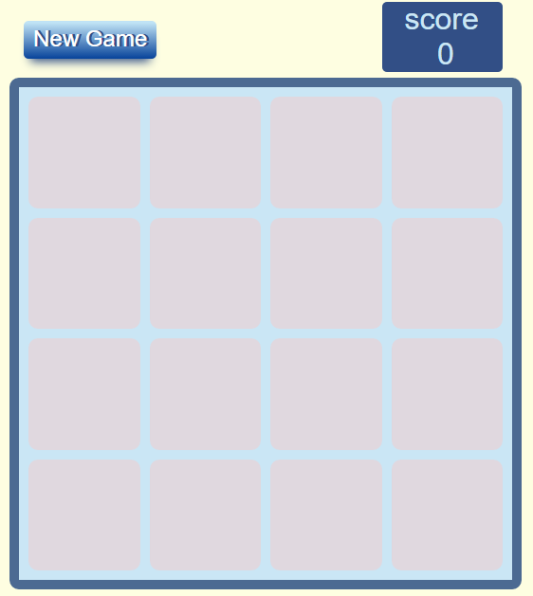
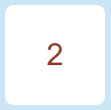
規劃及流程
主要畫面為一個4X4的網格，以及移動的方塊
操作方式為鍵盤輸入或滑鼠滑動畫面
HTML5 localStorage儲存上次遊戲狀態
每次輸入後就要產生動畫改變狀態以及判斷得分

Slide 5
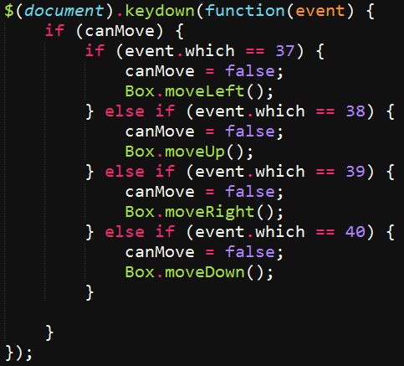
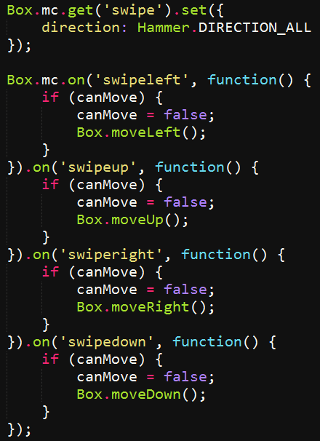
使用技術
主要使用Jquery、HTML、CSS
.animate()做方塊移動動畫
.keydown()鍵盤事件Listener
滑動操作部分使用Hammer.js
Hammer.js是一個專門用於控制、定製手勢的輕量級JavaScript框架

Slide 6
心得及操作示範
遇到的困難主要是一開始的規劃，Javascript物件的概念和Java感覺不太一樣
Jquery動畫在顯示的時候是以非同步方式執行的，也就是執行不等動畫顯示完畢就往下繼續執行程式碼
解決方法設定一個布林值(canMove)判斷可不可以再輸入
使用.promise()會回傳一個jQuery Deferred Object(延遲物件)看動畫的狀態是不是執行完畢,再用.done(callback)呼叫動畫執行後要做的程式碼

